Slide 1


Die Psychotherapeutische Tagesklinik der Klinik Schützen Rheinfelden.
Eine tagesstationäre Behandlungsform für psychisch und psychosomatisch erkrankte Menschen – Geschichte und Konzept.
lic. phil. Myriam Rafeiner, Fachpsychologin für Psychotherapie, Leitende Psychologin
Dipl. Psych. Carsten Müller, eidg. anerkannter Psychotherapeut
Alexandra Frey, Pflegefachfrau
www.klinikschuetzen.ch
Notes:
10-jähriges Bestehen
Tagungsthema Behandlungsplanung

Slide 2
Inhaltsverzeichnis
Entstehung der Psychotherapeutischen Tagesklinik
Leistungskennzahlen
Personal
Therapeutisches Konzept
Therapieplan
Behandlungsplanung aus der Sicht der Psychotherapie: Dipl. Psych. Carsten Müller
Behandlungsplanung aus der Sicht der Pflege:
Alexandra Frey
Vorstellung des Kernteams
Notes:
16.30-17.00 Besichtigung Tagesklinik

Slide 3
Entstehung der
Psychotherapeutischen Tagesklinik
2003 erste Erfahrungen im stationären Rahmen
Ab Juni 2007 eigene Räumlichkeiten (6-14 PatientInnen)
Während drei Jahren Projektphase
Seit Juli 2010 Tarifvertrag mit Santé Suisse: Tarif ab 3h Fr. 189.- + gemeinwirtschaftliche Leistungen AG
Fr. 220.-
Dezember 2012 Umzug in grössere Räumlichkeiten und Ausbau auf 24 Plätze
Heute: Belegungssoll 21, Umsatzsoll 19.8 PatientInnen
Notes:
Besichtigung um 16 Uhr

Slide 4
Leistungskennzahlen 2016
Maximal 24 Plätze
Aufenthaltsdauer 3 bis 10, 12 Wochen
ø Aufenthaltsdauer 8.5 Wochen (60 Tage)
Alter 18 bis 65 Jahre
ø Alter 42 Jahre
Geschlechterverteilung: 57 % weiblich 43 % männlich
Behandelte Personen: 119
54 % von extern 46 % von intern
51% von stationär
49% von ambulant

Slide 5
Personal
Oberärztin 80 %
Leitende Psychologin 80 %
Leitende Pflegefachfrau 80 %
Stellvertretende Leitende Pflegefachfrau 90 %
4 Pflegefachkräfte 230 %
2 PsychologInnen 135 %
Assistenz-Psychologin 80 %
2 BewegungstherapeutInnen,
Tanz-, Kunst-, Musik-, Ergotherapeutin 40 %
Sozialarbeiter
Psychologiepraktikantin zu 100% 50 %
Studierende Pflege zu 100%
Total 865 %

Slide 6
Therapeutisches Konzept 1
Multimodale integrierte teilstationäre psychotherapeutische Behandlung: Psychodynamisch, gestalttherapeutisch, verhaltenstherapeutisch, systemisch, mit milieutherapeutischem Ansatz
«Vollzeitbehandlung», Gross- und Kleingruppen
Individuell abgestimmte Therapieplanung in vorgegebenem Rahmen
Dreierteam: PatientIn, pflegerische Bezugsperson, fallführendeR TherapeutIn
Beziehungs- und fokusorientiert
Ressourcenaktivierung
Transfer von der Therapie in den Alltag

Slide 7
Therapeutisches Konzept 2
Ärztliche Visite:
  Psychopharmakotherapie
Gruppenpsychotherapie
Störungsspezifische Gruppenangebote:
  Ess-, Sucht- und Skillsgruppe
Einzelpsychotherapie, pflegerische Bezugspersonengespräche, «Standortgespräche»
Körper- und ausdruckstherapeutische Gruppenangebote:
  Tanztherapie, Körperwahrnehmung, Jonglieren und
  Bewusstsein
  Musik-, Kunst-, Ergotherapie
Milieutherapeutischer Ansatz zum sozialen Kompetenztraining
  drei Mal wöchentlich gemeinsames kochen und Mittagessen,
  Kochgruppe, Ämtlis, wöchentliche Versammlung

Slide 8
Therapeutisches Konzept 3
Massnahmen zur Fokussierung und Transferplanung
  „Wochenstart“ am Montag
  Morgenrunde
  Abendrunde
  „Wochenendtreff“ am Freitag
  Eintrittsstandort und „Therapieplanung“ (C. Müller, A. Frey)
  Austrittsstandort und „Ausblick“ (C. Müller)
  Arbeit mit Vereinbarungen, Zielen und individuellen Absprachen
  Freiräume zur Organisation des Alltagslebens
  Therapeutische Arbeitsversuche
  Zusammenarbeit mit Umfeld (Familie, Arbeitgeber, Versicherer)
  Unterstützung bei der Integration in den Alltag
Notes:
Hinweis auf spätere Folien von CaMü und AnBu+AlFr

Slide 9
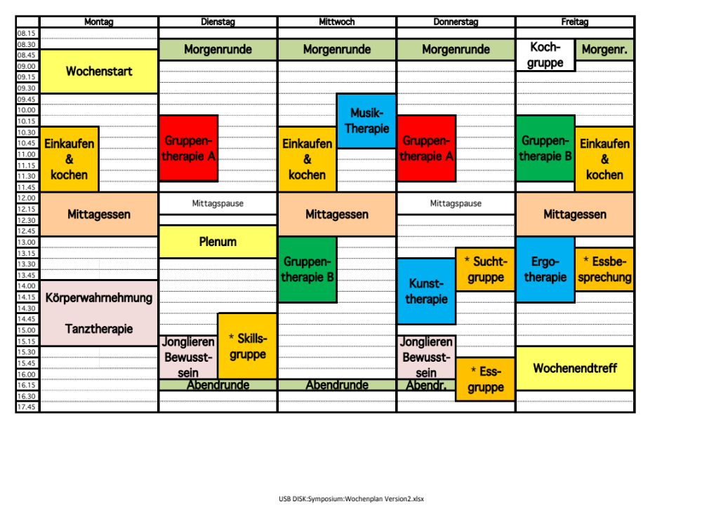
Wochenplan
Notes:
Einzeltermine fehlen + Aufgaben oder Abwesenheitshalbtage

Slide 10
Behandlungsplanung
Psychotherapie
Eintrittsphase
Festlegung Behandlungsziele und Fokusbildung
Eintrittsgespräch
Eintrittsstandort und Therapieplanung
2. Arbeitsphase
Anwendung Interventionen und Evaluation
Interdisziplinärer Austausch / Krisenstandort
Ggf. Veränderung Fokus und Ziele
Einbezug Angehörigen, Arbeitgeber, Versicherungen
3. Austrittsphase
Vorbereitung Austritt, Evaluation Behandlung
Austrittsstandort, Austrittsgespräch

Slide 11
Behandlungsplanung Pflege: Therapieplanung
Aktive und selbstbestimmte Mitgestaltung der Therapie
Alltagsnahe Formulierung von Problemen, Zielen/Ressourcen und Massnahmen
Vorstellung entwickeln über Nutzung der Gruppentherapie und der Patientengruppe zur Zielerreichung
PatientInnen stellen die Therapieplanung in der Gruppentherapie vor
Pflegeplanung lehnt sich an Therapieplanung an

Slide 12
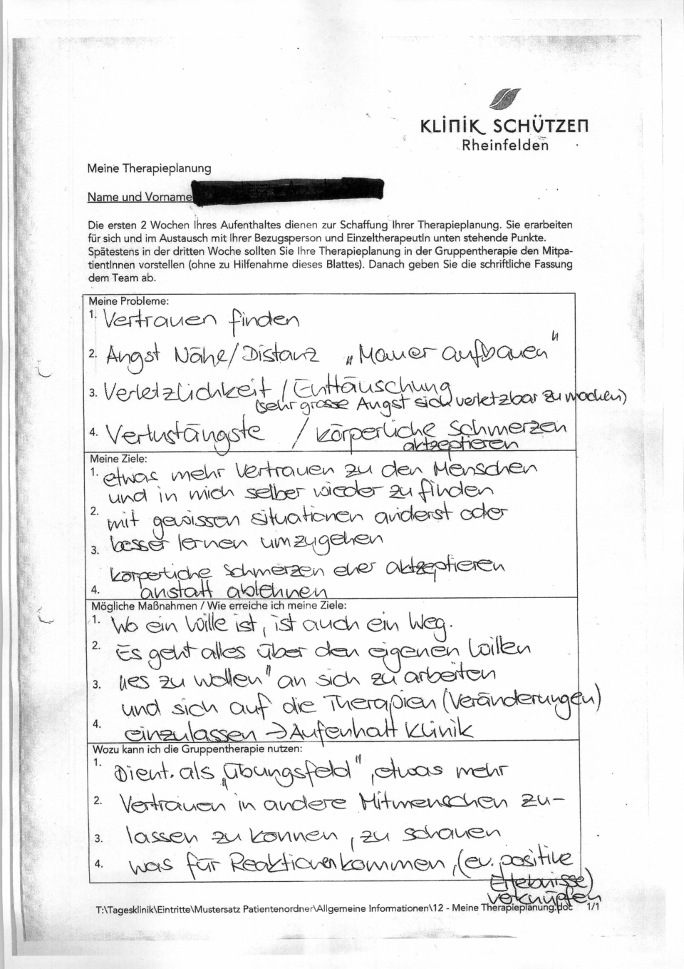

Slide 13
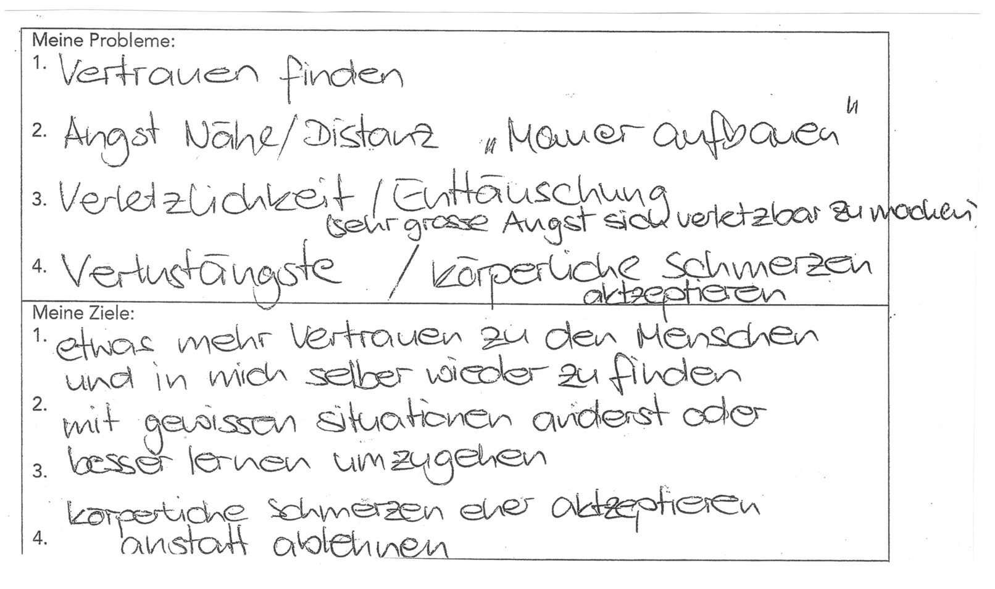

Slide 14
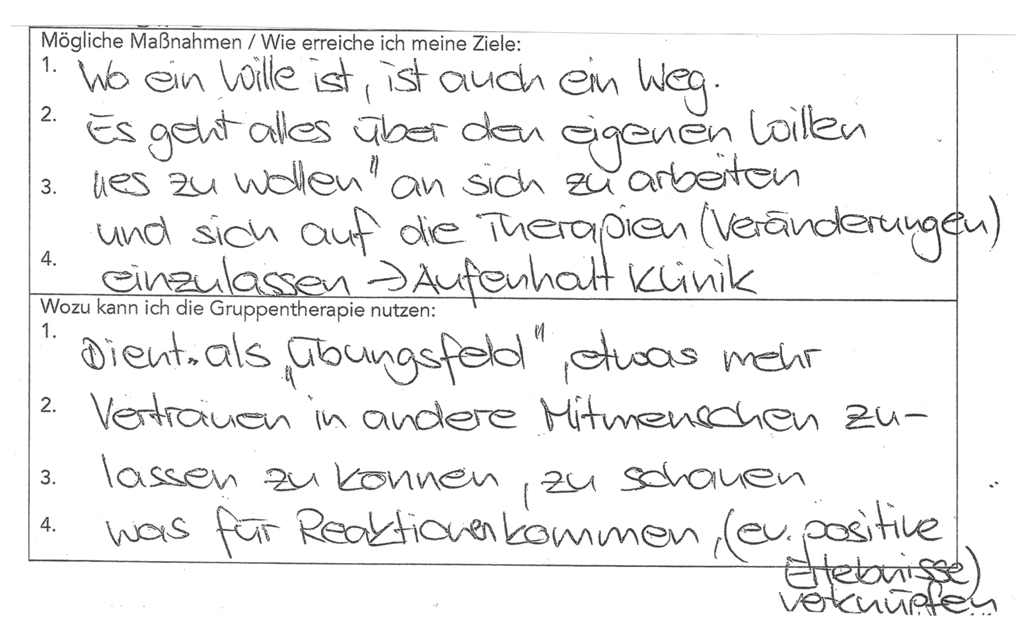

Slide 15
Herzlichen Dank für Ihre Aufmerksamkeit.
Bei Fragen:
Myriam Rafeiner, 061 836 26 83, myriam.rafeiner@klinikschuetzen.ch
Carsten Müller, 061 836 26 584, carsten.mueller@klinikschuetzen.ch
Alexandra Frey, 061 836 26 50, alexandra.frey@klinikschuetzen.ch

